Slide 1
Standardy vzdělávání se zaměřením na geografické vzdělávání
Jaroslav Vávra
Technická univerzita v Liberci
Fakulta přírodovědně-humanitní a pedagogická
Katedra geografie

Slide 2
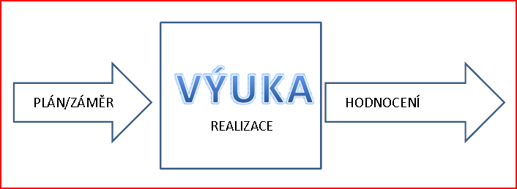
Proč a k čemu standardy?
Vytvoření standardů
    Plánování výuky/edukace
    Hodnocení výuky/edukace
Standard: při opakovaných postupech se dosahuje přibližně (z více jak 90 %)
stejného/podobného cíle/výsledku. K dosažení výsledku je možné používat různých
postupů/cest. Jedná se především o kvalitativní přístup v plánování a hodnocení.

Slide 3
Standardy vytvoření a očekávané výsledky
Shoda výukových/vzdělávacích cílů, očekávaných výsledků se vzdělávacími standardy
    Vyvarování se pasti/výuky pro srovnávací testy
Shoda v rámci „mezinárodního vzdělávání“
    Dosažené standardy umožní komunikaci se zahraničními partnery
    Možnost uspět v mezinárodních edukačních srovnáváních (např. PISA, TIMSS)
Jednoduchá a srozumitelná formulace standardu
    Zajištění podpory od laické veřejnosti (rodičů)
Dosažitelnost standardu
    Motivace pro žáky
Rozlišení kvality v dosažených výsledcích
    Motivace, sebehodnocení žáků, učitelů, škol
Široké přijetí a ztotožnění se s přijatými standardy
    Nutná široká diskuse a přijetí konsensu
    Pomůže s vyvarováním se propagandy, ideologizace
    Podpora stability ustanovených a přijatých standardů

Slide 4
Dvojdimenzionální revidovaná
Bloomova taxonomie (Anderson, Krathwohl 2001)
Znalosti
(podstatné jméno)
Kognitivní proces
(činné sloveso)
1. Zapamatovat
    Rozpoznávat
    Vybavovat si
2. Rozumět
    Interpretovat
    Dávat příklady
    Klasifikovat
    Sumarizovat
    Odvozovat
    Srovnávat
    Vysvětlovat
3. Aplikovat
    Provádět
    Realizovat
Analyzovat
    Rozlišovat
    Uspořádat
    Přisuzovat
Hodnotit
    Kontrolovat
    Kritizovat
Tvořit
    Generovat
    Plánovat
    Budovat
Fakta
Pojmy (koncepty)
Procedury (postupy)
Metakognice
  Spojení s afektivními cíli (Krathwohl 1964)

Slide 5
Aplikace revidované Bloomovy taxonomie na očekávané výstupy v RVP ZV a GV (geografie)
 | Základní vzdělávání | Gymnaziální vzdělávání
Dimenze znalostí
A. fakty | 8 | 5
B. pojmy | 7 | 14
C. postupy | 11 | 19
D. metakognice | 1 | 1
Celkem očekávaných výstupů | 27 | 39
Dimenze kognitivních procesů
1. zapamatovat | 1 | 3
2. porozumět | 10 | 13
3. aplikovat | 3 | 0
4. analyzovat | 1 | 8
5. hodnotit | 12 | 13
6. tvořit | 0 | 2
Celkem očekávaných výstupů | 27 | 39
Poznámka: Do gymnaziálního vzdělávání je zahrnuta i vzdělávací oblasti Geologie s 11 očekávanými výsledky,
které v 6 případech mají kvalitu B5 a C5

Slide 6
Formulování standardu
Využití revidované Bloomovy taxonomie (Anderson a dal. 2001)
Stanovení úrovně znalosti: fakta, pojmy, postupy, metakognice
Stanovení úrovně kognitivního procesu: zapamatovat, porozumět, aplikovat, analyzovat, hodnotit, tvořit
Zahrnout cíle afektivní a psychomotorické
Formulace: činné sloveso + výsledek
Příklady:
žák vysvětlí druhé osobě (cizinci v cizím jazyku) cestu z bodu A do bodu B tak, že druhá osoba se podle této instrukce dostane z bodu A do bodu B
Žák kamarádovi ze zahraničí prezentuje (i v cizím jazyku) svá nejzajímavější místa ve svém bydlišti/v místě školy (kognitivní/afektivní cíl, individualizace)

Slide 7
Rozdíly v jazyku Standardů mezi 1. vydáním (1994) a návrhem 2. vydání (2009), charakteristiky standardu 9
1. Vydání 1994
Revize návrh 2009
Na konci
4. ročník
8. ročník
12. ročník
Charakteristiky obyvatelstva v různých měřítcích (od lokálního po globální)
Příčiny prostorových obměn (variací) v rozmístění obyvatelstva
Trendy ve vývoji počtu obyvatel a v opakovatelnosti (pattern)
Na některých místech žije hodně lidí a na jiných málo. Výsledkem je rozdílné prostorové rozmístění lidí
Městské regiony, pobřežní oblasti a říční údolí, kde žije většina lidí
Rozmístění obyvatelstva a hustota zalidnění ukazuje na roli lidí v měnící se tváři Země
Notes:
Standard 9: Human Systems - The Characteristics, Distribution, and Migration of Human Population on Earth’s Surface

Slide 8
Příklad nevhodně formulovaného očekávaného cíle/standardu
analyzuje hlavní rasová, etnická, jazyková, náboženská, kulturní a politická specifika s ohledem na způsob života a životní úroveň v kulturních regionech světa
(Zdroj: RVP pro gymnázia, Geografie, Sociální prostředí, 2007, str. 35)
Možné problémy:
Široce pojaté
Malá srozumitelnost
Nejednoznačnost
Sporná dosažitelnost
…

Slide 9
Revize českého geografického kurikula a standardy
Vzdělávací oblasti Témata
Očekávané výstupy standardy
podle revidované Bloomovy taxonomie
zahrnovat kognitivní, afektivní i psychomotorické cíle
sladit ZV a GV (spirálové kurikulum ?)
jednoduchá a srozumitelná formulace
dosažitelnost standardu
zohlednit mezinárodní vzdělávací rámec
Standardy

Slide 10

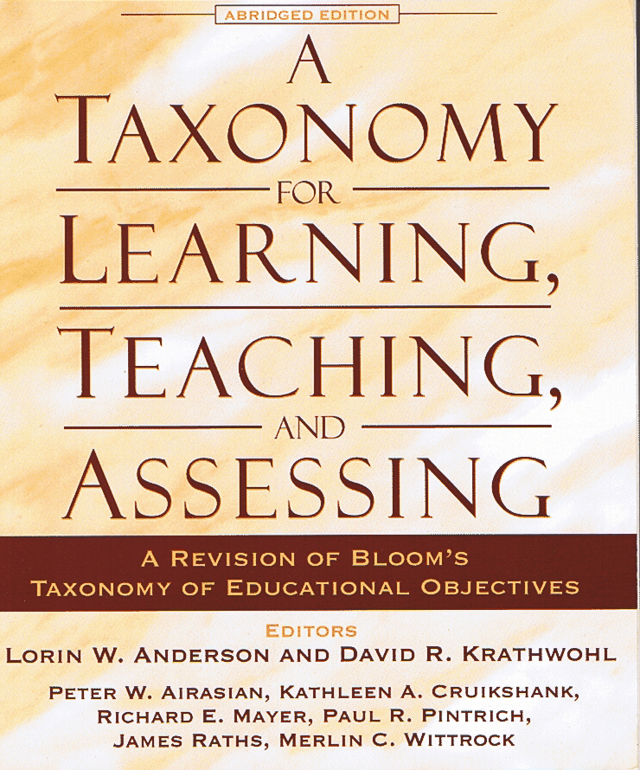
Možné, použitelné zdroje
Geografické standardy
Taxonomie

